Slide 1






DHCP
Основи, архитектура и безбедност

Slide 2




DHCP
ШТО Е DHCP ?
Автоматска мрежна конфигурација
Доделува IP адреси и параметри
Работи во TCP/IP мрежи

Slide 3
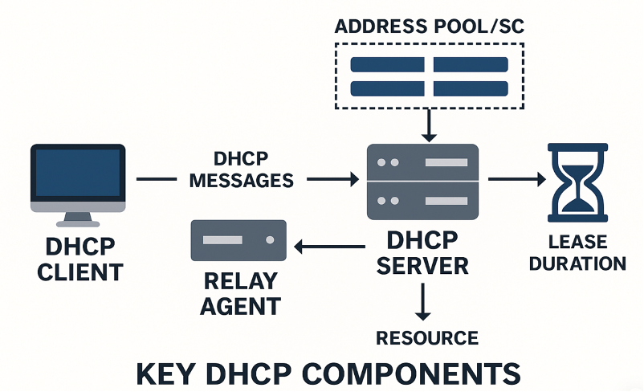

КЛУЧНИ DHCP КОМПОНЕНТИ
DHCP Client
DHCP Server
DHCP Relay Agent
КЛУЧНИ КОМПОНЕНТИ

Slide 4
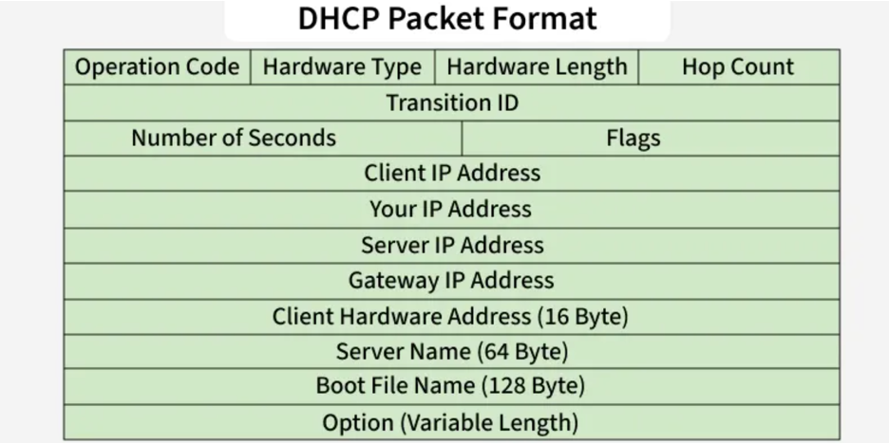
DHCP ПАКЕТ СТРУКТУРА
DHCP header
Transaction ID
DHCP options
ПАКЕТ СТРУКТУРА

Slide 5
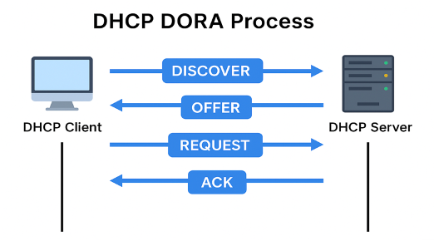
АРХИТЕКТУРА И РАБОТА НА DHCP
DORA процес
Lease обновување
Relay agent
АРХИТЕКТУРА

Slide 6
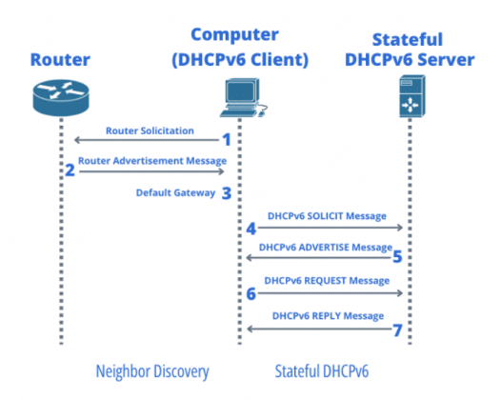
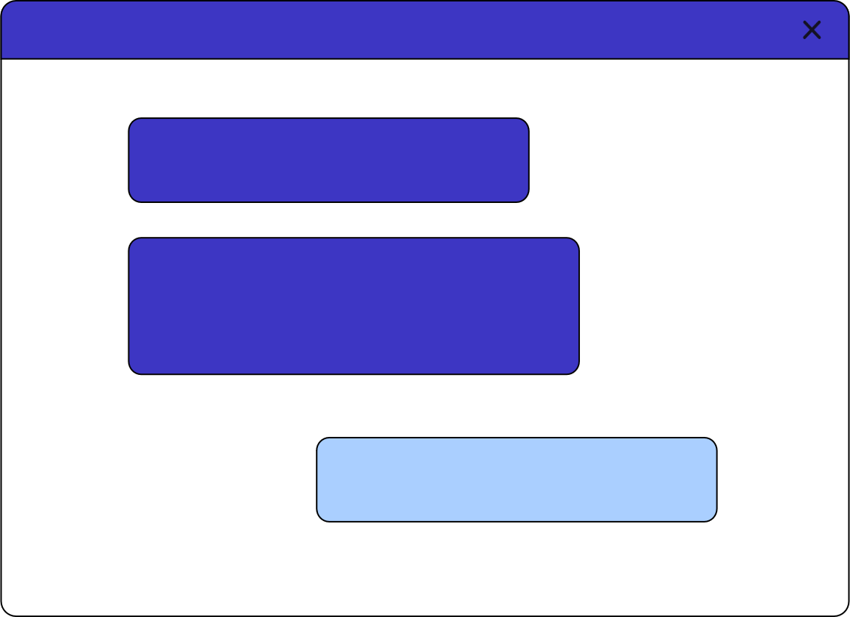
DHCP ВО IPV4 И IPV6
IPv4 → DHCP е задолжителен
IPv6 → SLAAC + DHCPv6
Multicast наместо broadcast
IPv4 vs IPv6

Slide 7

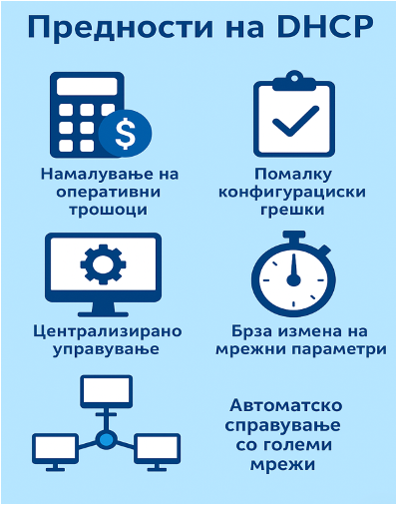

ПРЕДНОСТИ
ПРЕДНОСТИ НА DHCP
Помали трошоци
Помалку грешки
Централизирано управување
Скалабилност

Slide 8
DHCP
РАНЛИВОСТ
РАНЛИВОСТ НА DHCP
НЕДОСТАТОЦИ НА АВТЕНТИФИКАЦИЈА
МАНИПУЛАЦИЈА НА ПАКЕТИ
BROADCAST РАНЛИВОСТ
РАНЛИВОСТ НА НИВО 2

Slide 9


НАПАДИ КОН DHCP
НАПАДИ
DHCP НАПАДИ СО ГЛАДУВАЊЕ (STARVATION)
НАПАДИ СО НЕЧЕСЕН DHCP СЕРВЕР
DHCP ЛАЖИРАЊЕ (SPOFFING)
DNS КИДНАПИРАЊЕ
ПРЕНАСОЧУВАЊЕ НА ПОРТАЛ
ЗАРОБУВАЊЕ НА СООБРАЌАЈОТ
НАПАДИ КОН DHCP

Slide 10



HOME
ABOUT
MORE
ТЕХНИКИ ЗА ЗАШТИТА
NETWORK ACCESS CONTROL
(IEEE 802.1X)
DHCP ШПИОНИРАЊЕ (SNOOPING)
DYNAMIC ARP INSPECTION – DAI
ЗАШТИТА НА IP ИЗВОРИ
IEEE 802.1X овозможува само автентицирани корисници и уреди да добијат пристап до мрежата и DHCP услуги.
DHCP Snooping спречува лажни DHCP сервери преку контрола и филтрирање на DHCP пораки на ниво на прекинувач.
DAI ја спречува ARP измамата со проверка на ARP пакетите според доверливи DHCP записи.
Заштитата на IP извори спречува IP spoofing преку дозволување сообраќај само од валидни и доделени IP адреси.

Slide 11
HOME
ABOUT
MORE
ТЕХНИКИ ЗА ЗАШТИТА
БЕЗБЕДНОСТ НА ПОРТА
VLAN СЕГМЕНТАЦИЈА
DHCP LEASE TIME
FIREWALL И IDS/IPS МОНИТОРИНГ
Port Security го ограничува бројот и типот на уреди што можат да се поврзат на одреден мрежен порт.
VLAN сегментацијата ја зголемува безбедноста со логичко раздвојување на мрежата и ограничување на DHCP нападите.
Соодветно конфигуриран DHCP lease time ја намалува можноста за злоупотреба и подобро управува со IP ресурсите.
Firewall и IDS/IPS системите овозможуваат детекција и блокирање на сомнителен DHCP и мрежен сообраќај во реално време.

Slide 12


ВИ БЛАГОДАРИМЕ НА ВНИМАНИЕТО

